Slide 1

程序流程控制

Slide 2
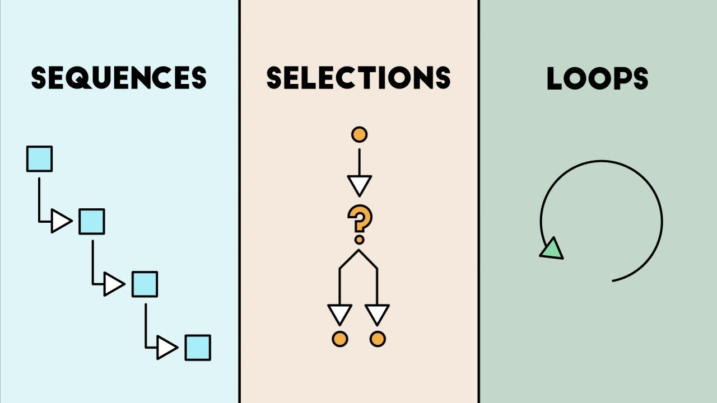
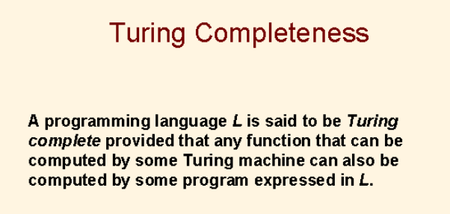
程序流程控制
1
顺序结构
2
分支结构
3
循环结构

Slide 3
01
条件表达式

Slide 4
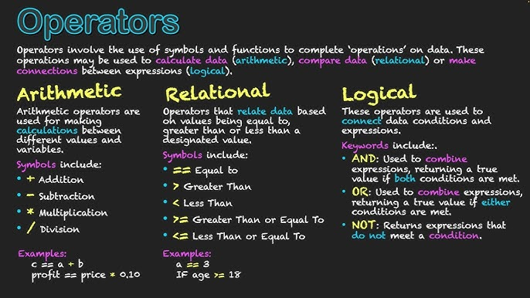
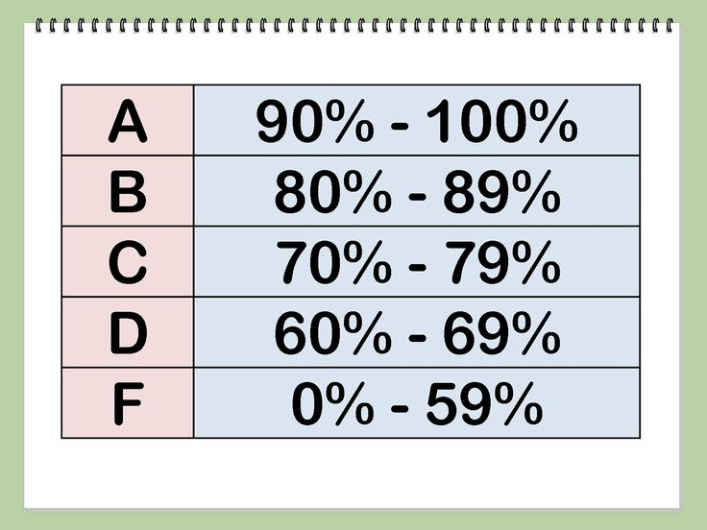
条件表达式
选择结构和循环结构中，都要根据条件表达式的值来确定下一步的执行流程。在条件表达式中会经常用到关系运算符和逻辑运算符。

Slide 5
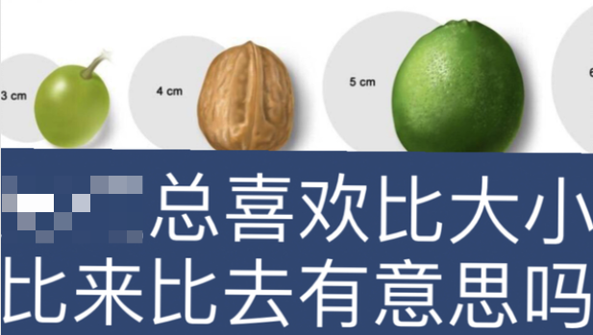
条件表达式 📜
关系运算符
表中假设a = 10，b = 20。
运算符 | 描述 | 实例
== | 等于 | (a == b) 返回 False。
!= | 不等于 | (a != b) 返回 true.
<> | 不等于 | (a <> b) 返回 true。
> | 大于 | (a > b) 返回 False。
< | 小于 | (a < b) 返回 true。
>= | 大于等于 | (a >= b) 返回 False。
<= | 小于等于 | (a <= b) 返回 true。

Slide 6
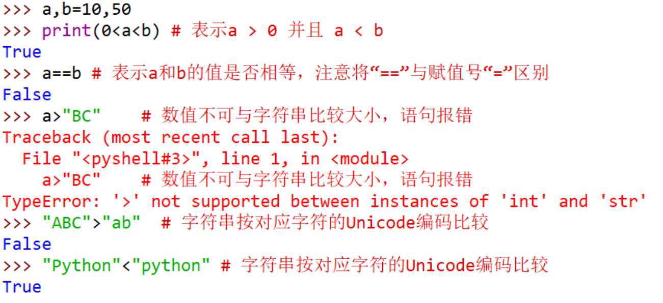
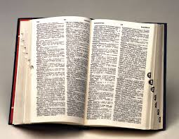
条件表达式👨‍💻
Python关系运算符最大的特点是可以连用，这非常类似我们在数学中的写法，与我们日常的理解完全一致。
关系运算符

Slide 7
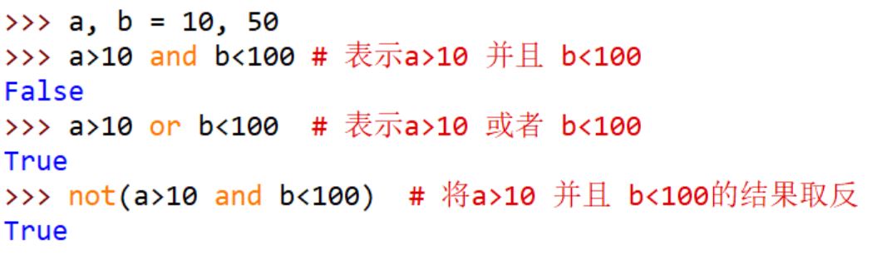
条件表达式 👨‍💻
逻辑运算符
当需要形成更复杂的条件表达式的时候，会使用到逻辑运算符and（并且），or（或者）和not（取反）。

Slide 8
条件表达式
使用各种运算符可以构建不同的条件表达式，例如：
1）假设有整数x，表示x为一个偶数。 x % 2 == 0
2）假设有整数x，表示x是3的倍数且个位上数字为5。 x % 3 == 0 and x % 10 == 5
3）假设三角形的3条边分别为a，b，c，表示a，b，c能构成一个三角形。 (a+b>c) and (b+c>a) and (a+c>b) and (a>0) and (b>0) and (c>0)
4）假设年份year，则表示year为闰年条件是：如果year是4的倍数且不是100的倍数，或者year是400的倍数，那么year即为闰年。 (year % 4 == 0 and year % 100 != 0) or (year % 400 == 0)
这里注意关系运算符“==”和赋值符号“=”的区别。

Slide 9
02
选择结构

Slide 10
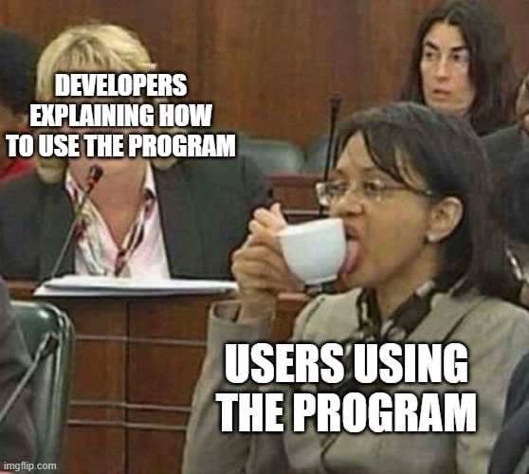
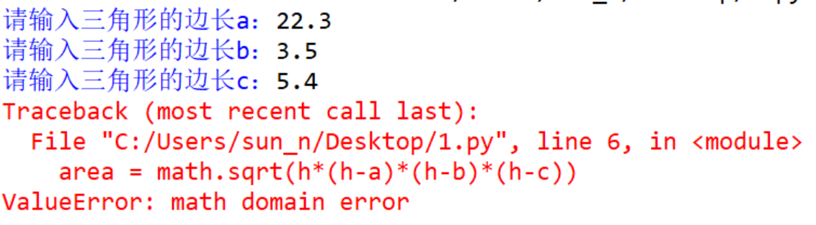
选择结构
问题：输入三角形三条边的边长，计算三角形的面积。
import math
a = float(input("请输入三角形的边长a："))
b = float(input("请输入三角形的边长b："))
c = float(input("请输入三角形的边长c："))
h = (a+b+c)/2
area = math.sqrt(h*(h-a)*(h-b)*(h-c))
print("三角形的面积为：{:.2f}".format(area))
运行后程序报错，原因是输入的数据无法构成一个三角形，输入有误！

Slide 11
选择结构
问题：输入三角形三条边的边长，计算三角形的面积。
import math
a = float(input("请输入三角形的边长a："))
b = float(input("请输入三角形的边长b："))
c = float(input("请输入三角形的边长c："))
h = (a+b+c)/2
area = math.sqrt(h*(h-a)*(h-b)*(h-c))
print("三角形的面积为：{:.2f}".format(area))
程序就必须根据不同的情况做出不同的处理，程序出现了分支，如果输入的三角形三边边长为合法数据时，程序才会求面积值，否则应该告诉用户“数据有误”

Slide 12
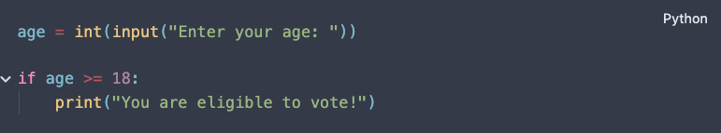
选择结构
单分支结构：if 语句
if 条件表达式:
语句块
条件表达式后面的“:”不可缺少。
在写“语句块”的时候，务必注意代码缩进，且同一个代码块必须保证相同的缩进量。

Slide 13
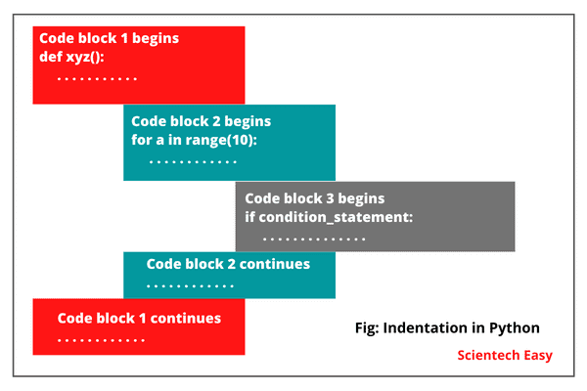
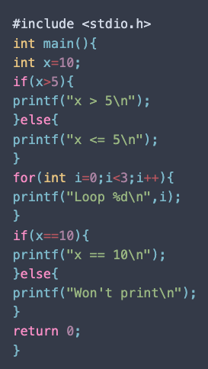
📜

Slide 14
选择结构 👨‍💻
if 条件表达式:
语句块
单分支结构：if 语句
当条件表达式成立，结果为True的时候，语句块将被执行。
如果条件表达式不成立，语句块不会被执行，程序会继续执行后面的语句（如果有）。
在这里，语句块有可能被执行，也有可能不被执行，是否执行依赖于条件表达式的判断结果。

Slide 15
选择结构
单分支结构：if 语句
问题：用户从键盘输入两个任意整数a和b，比较a和b的大小，保证a大于b。
a = int(input("请输入整数a："))
b = int(input("请输入整数b："))
print("输入值 a={},b={}".format(a, b))
if a < b:
a, b = b, a
print("比较后的值 a={},b={}".format(a, b))
如果a小于b，就交换a和b的值，从而保证a大于b

Slide 16
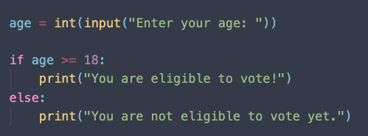
选择结构
双分支结构：if……else 语句
条件表达式和else后面的“:”不可缺少。
if 条件表达式 :
语句块1
else :
语句块2

Slide 17
选择结构
双分支结构：if……else 语句
if 条件表达式 :
语句块1
else :
语句块2
语句块注意缩进

Slide 18
选择结构
双分支结构：if……else 语句
if 条件表达式 :
语句块1
else :
语句块2
如果条件表达式的值为True的，执行语句块1，否则执行语句块2。
这里的语句块1和语句块2在一次运行过程中有且只有一个能被执行。

Slide 19

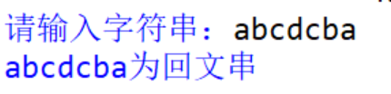
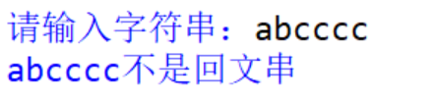
选择结构
双分支结构：if……else 语句
问题：你能编写一段代码，来判断用户输入的字符串是否为回文吗？
str = input("请输入字符串：")
if (str == str[::-1]):
print(str+"为回文串")
else:
print(str+"不是回文串")

Slide 20
选择结构
双分支结构：if……else 语句
问题：输入三角形三边，求三角形面积，对用户输入的数据做合法性检查。
import math
a = float(input("请输入三角形的边长a："))
b = float(input("请输入三角形的边长b："))
c = float(input("请输入三角形的边长c："))
if (a+b>c and a+c>b and b+c>a and a>0 and b>0 and c>0):
h = (a+b+c)/2
area = math.sqrt(h*(h-a)*(h-b)*(h-c))
print("三角形的面积为：{:.2f}".format(area))
else:
print("用户输入数据有误！")

Slide 21
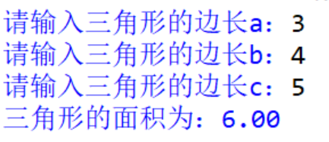
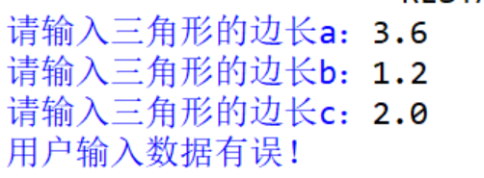
选择结构 👨‍💻
双分支结构：if……else 语句
问题：输入三角形三边，求三角形面积，对用户输入的数据做合法性检查。
import math
a = float(input("请输入三角形的边长a："))
b = float(input("请输入三角形的边长b："))
c = float(input("请输入三角形的边长c："))
if (a+b>c and a+c>b and b+c>a and a>0 and b>0 and c>0):
h = (a+b+c)/2
area = math.sqrt(h*(h-a)*(h-b)*(h-c))
print("三角形的面积为：{:.2f}".format(area))
else:
print("用户输入数据有误！")

Slide 22
选择结构 📜
双分支结构：if……else 语句
if……else 结构的简洁表达形式
语法为：语句1 if 条件表达式 else 语句2
当条件表达式的值为True时，执行语句1，否则执行语句2。
下面的求x的绝对值的代码演示if简洁形式的用法。
x = int(input("x="))
print(x) if x>=0 else print(-x)

Slide 23
选择结构
多分支结构：if……elif……else 语句
语法为：
if 条件表达式1:
语句块1
elif 条件表达式2:
语句块2
elif 条件表达式3:
语句块3
……
else:
语句块n
else后面不可以加条件，else分支为可选

Slide 24
选择结构 📜
多分支结构：if……elif……else 语句
问题：根据用户的身高和体重，计算用户的BMI值，并给出相应的健康建议。BMI，即身体质量指数，是用体重（千克）除以身高（米）的平方得出的数字（BMI=体重(KG)÷身高²（M）），是目前国际上常用的衡量人体胖瘦程度以及是否健康的一个标准。我们先来看看成人的BMI数值：
成人的BMI数值
过轻： 低于18.5
正常： 18.5-23.9
过重： 24-27.9
肥胖： 28-32
过于肥胖： 32以上

Slide 25

投票
最多可选1项
计算得到的BMI：
A
过轻
B
正常
C
过重
D
其他
提交

Slide 26
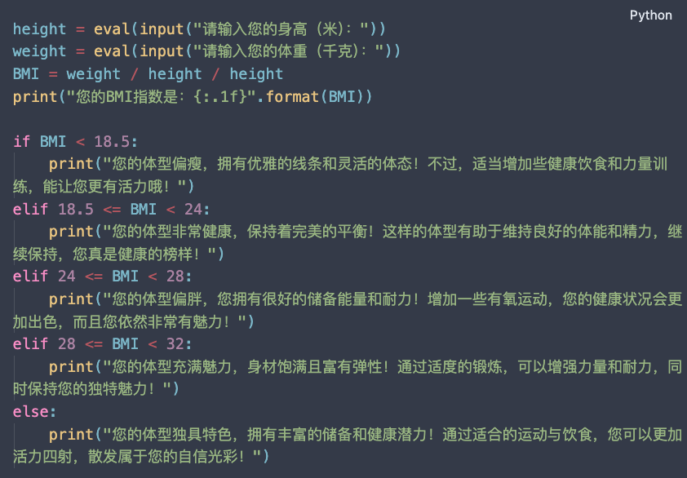
多分支结构：if……elif……else 语句 👨‍💻
选择结构

Slide 27
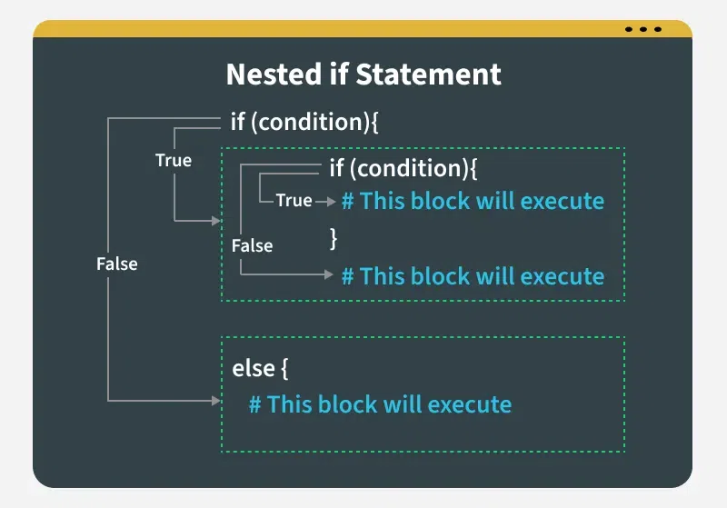
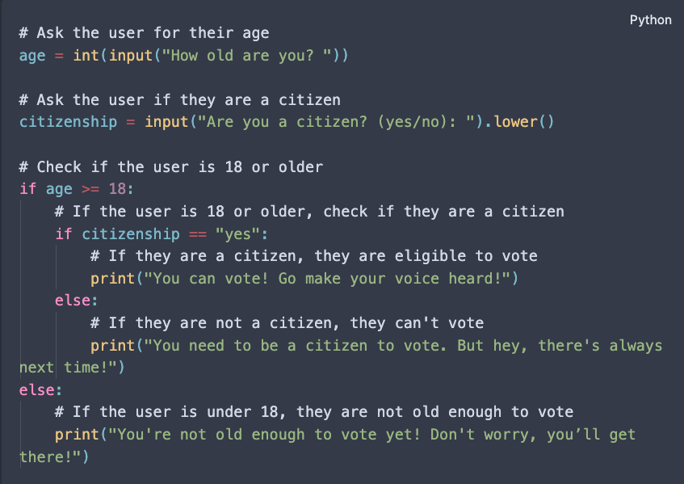
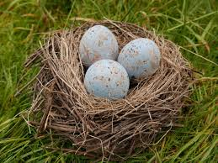
选择结构 📜
分支结构：if 语句的嵌套

Slide 28
选择结构⭐️
分支结构：if 语句的嵌套
问题：从键盘输入三位的正整数，输出其中的最大的一位数字是多少。例如：输入386，输出8；输入290，输出9。
需要从用户输入的三位数中分离出百位，十位和个位分别是多少。
num = int(input("请输入一个三位正整数："))
a = str(num)[0] # 取num的百位数字
b = str(num)[1] # 取num的十位数字
c = str(num)[2] # 取num的个位数字
代码中分离一个三位整数利用了字符串的切片，因此，在切片之前需要用str函数将输入的数据从整数类型转换为字符串类型。

Slide 29
选择结构⭐️
分支结构：if 语句的嵌套
问题：从键盘输入三位的正整数，输出其中的最大的一位数字是多少。例如：输入386，输出8；输入290，输出9。
需要从用户输入的三位数中分离出百位，十位和个位分别是多少。
num = int(input("请输入一个三位正整数："))
a = num//100 # 取num的百位数字
b = num//10%10 # 取num的十位数字
c = num%10 # 取num的个位数字
也可以使用整除“//”和求余“%”运算符来分离整数的每一位

Slide 30
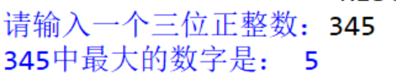
选择结构 ⭐️
分支结构：if 语句的嵌套
问题：从键盘输入三位的正整数，输出其中的最大的一位数字是多少。例如：输入386，输出8；输入290，输出9。
从百位，十位和个位中找出最大的一个数字。
if a>b:
if a>c:
max_num = a
else:
max_num = c
else:
if b>c:
max_num = b
else:
max_num = c
print(num,"中最大的数字是：",max_num)

Slide 31
选择结构 ⭐️
分支结构：if 语句的嵌套
问题：从键盘输入三位的正整数，输出其中的最大的一位数字是多少。例如：输入386，输出8；输入290，输出9。
从百位，十位和个位中找出最大的一个数字。
if a>b and a>c: max_num = a
if b>a and b>c: max_num = b
if c>a and c>b: max_num = c
print(num,"中最大的数字是：",max_num)

Slide 32
选择结构 ⭐️ 👨‍💻
分支结构：if 语句的嵌套
问题：从键盘输入三位的正整数，输出其中的最大的一位数字是多少。例如：输入386，输出8；输入290，输出9。
从百位，十位和个位中找出最大的一个数字。
print(num,"中最大的数字是：",max(a,b,c))
绝大多数的计算问题，都有很多种解决方法，这就意味着当你在拿到问题的时候，不要急于编写进入你脑海中的第一个想法。你的任务是首先找到一个正确的算法，之后力求清晰，高效，让代码变得赏心悦目，让阅读和维护变得简单轻松。

Slide 33

网络视频
https://www.bilibili.com/video/BV1rb411878k/
温馨提示：此视频框在点击“上传手机课件”时会进行转换，用手机进行观看时则会变为可点击的视频。此视频框可被拖动移位和修改大小

Slide 34
网络视频
https://www.bilibili.com/video/BV1eS4y1Q7v8/
温馨提示：此视频框在点击“上传手机课件”时会进行转换，用手机进行观看时则会变为可点击的视频。此视频框可被拖动移位和修改大小

Slide 35
单选题
1分
以下哪个选项描述了Python中的if-elif-else结构？
A
用于循环执行一段代码，直到条件不满足为止。
B
用于根据不同的条件执行不同的代码块。
C
用于定义一个函数
D
用于处理异常，并在异常发生时执行特定的代码块。
提交

Slide 36
03
循环结构

Slide 37

循环结构
在之前的程序中，每个语句至多被执行一次，程序的长度限制了程序的功能。如果想让程序完成更多的复杂工作就要突破这样的限制。
最基本的复杂工作就是重复计算，例如：
1）从1加到100，求和是多少？
2）输出数列1，1，2，3，5，8，……的前n项。
3）在所有的三位数中，找出个位是5，且是3的倍数的所有整数。
这些问题的基本特征是：
需要做一系列的重复性操作。
这些重复性操作有规律，可以说的清楚。
为了能解决这样的问题，代码中需要引入循环结构。

Slide 38
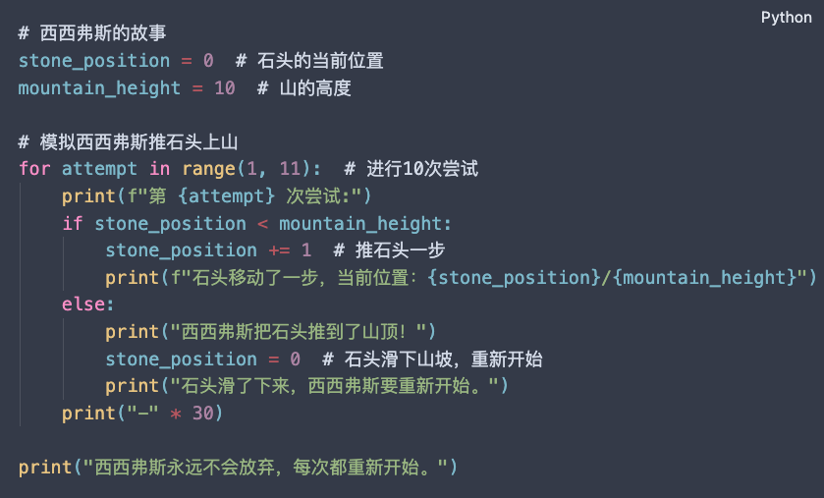

循环结构
for 语句
for语句用一个循环控制器（Python中称为迭代器）来描述其语句块的重复执行方式，它的基本语法形式是：
for 变量 in 迭代器：
语句块
for和in都是关键字，语句中包含了三个部分，其中最重要的就是迭代器。
由关键字for开始的行称为循环的头部，语句块称为循环体。
语句块需要缩进，且块中各个语句的缩进量必须相同。

Slide 39
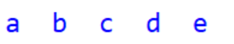
循环结构 ⭐️
for 语句中的迭代
1）字符串作为迭代器
字符串类型本身就是一种迭代类型，可以直接放在for语句中作为迭代器使用。
for s in "abcde":
print(s, end=" ")
在for循环的循环体print语句中，s作为变量，可以按顺序取到“abcde”中的每一个字符，反复执行语句“print(s, end=" ")”，就输出了每一个字符，并在每次表达式输出后以两个空格结束。

Slide 40
循环结构⭐️
问题：统计英文句子中大写，小写和数字各有多少个？
str = input("请输入一句英文：")
count_upper = 0
count_lower = 0
count_digit = 0
for s in str:
if s.isupper(): count_upper = count_upper+1
if s.islower(): count_lower = count_lower+1
if s.isdigit(): count_digit = count_digit+1
print("大写字符：", count_upper)
print("小写字符：", count_lower)
print("数字字符：", count_digit)

Slide 41
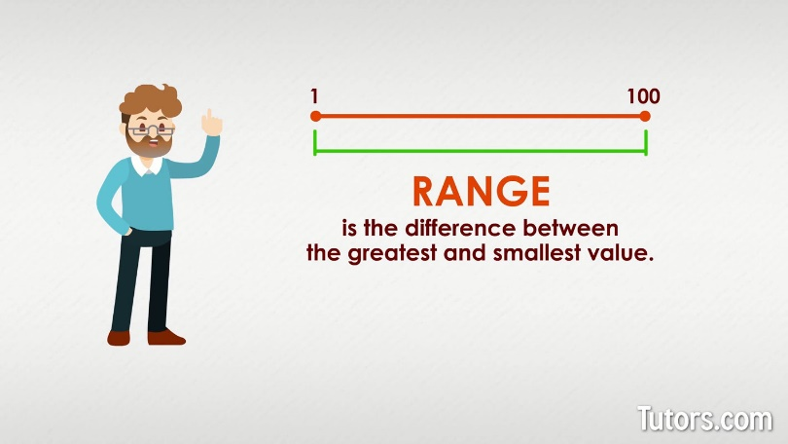
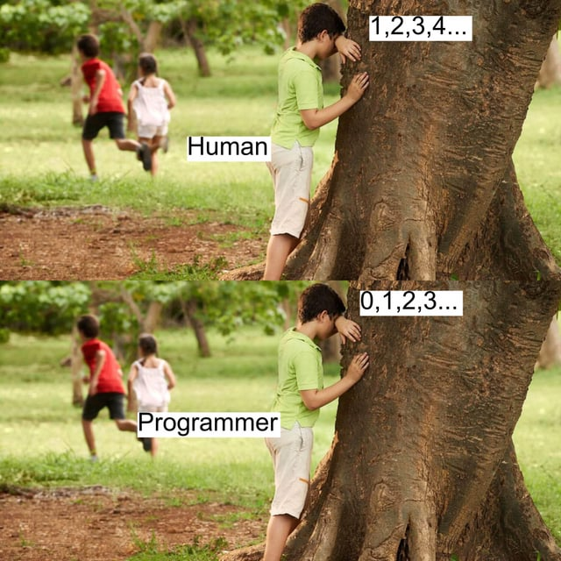
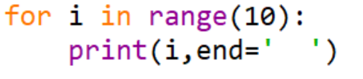
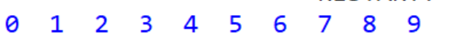
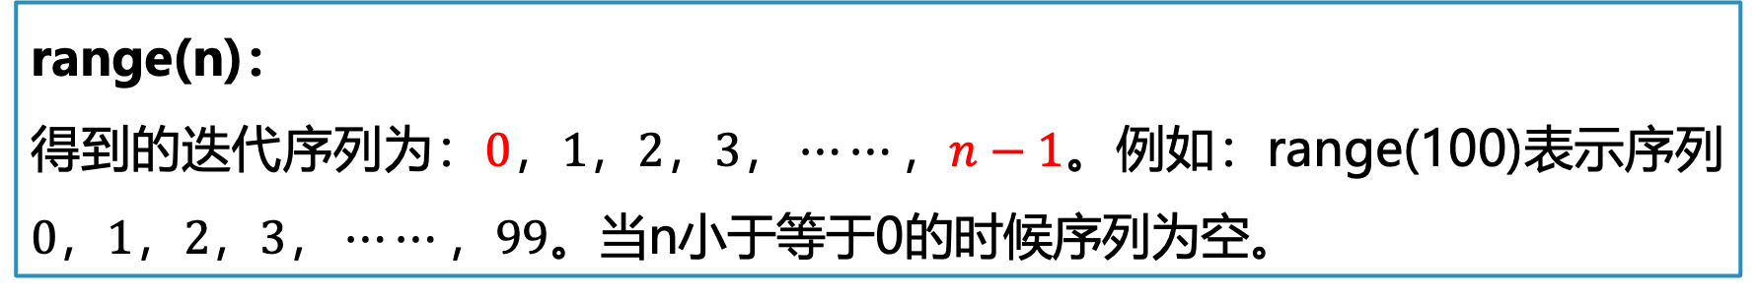
循环结构 📜
for 语句中的迭代
2）range()函数生成迭代序列
range是Python中的一个内置函数，调用这个函数就能产生一个迭代序列，因此适合放在for语句的头部，函数range有以下几种不同的调用方式：
range(n)：
得到的迭代序列为：$0，1，2，3，⋯⋯，n−1$。例如：range(100)表示序列$0，1，2，3，⋯⋯，99$。当n小于等于0的时候序列为空。

Slide 42
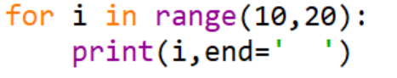
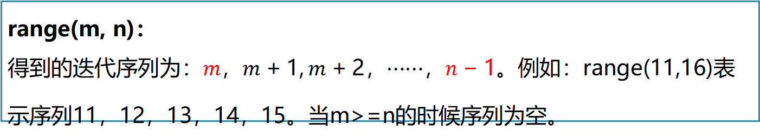
循环结构
for 语句中的迭代
2）range()函数生成迭代序列 （“包含开始，不包含结束”）
range是Python中的一个内置函数，调用这个函数就能产生一个迭代序列，因此适合放在for语句的头部，函数range有以下几种不同的调用方式：
range(m, n)：
得到的迭代序列为：$m，m+1,m+2，⋯⋯，n−1$。例如：range(11,16)表示序列$11，12，13，14，15$。当m>=n的时候序列为空。

Slide 43
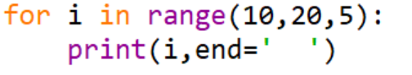
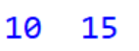
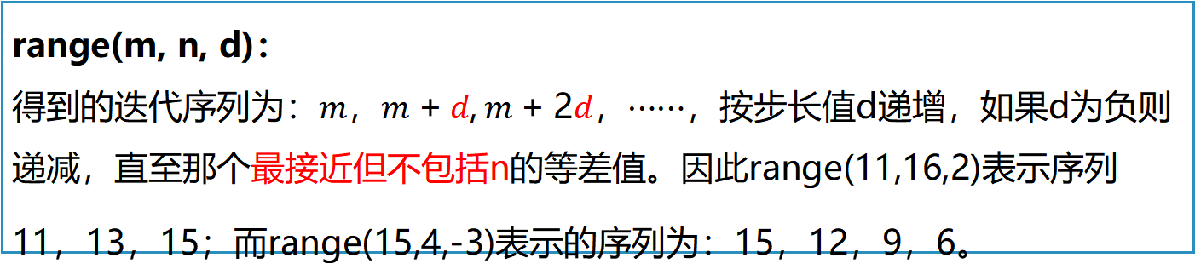
循环结构 ⭐️
for 语句中的迭代
2）range()函数生成迭代序列 （“包含开始，不包含结束”）
range是Python中的一个内置函数，调用这个函数就能产生一个迭代序列，因此适合放在for语句的头部，函数range有以下几种不同的调用方式：
range(m, n, d)：
得到的迭代序列为：$m，m+d,m+2d，⋯⋯$，按步长值d递增，如果d为负则递减，直至那个最接近但不包括n的等差值。因此range(11,16,2)表示序列$11，13，15$；而range(15,4,-3)表示的序列为：$15，12，9，6$。

Slide 44
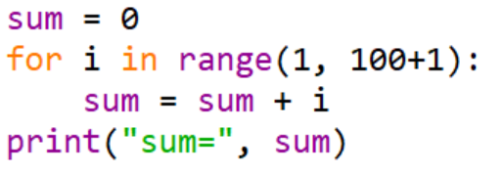
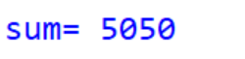
循环结构 ⭐️
问题：利用for循环求1至100中所有整数相加的和。

Slide 45
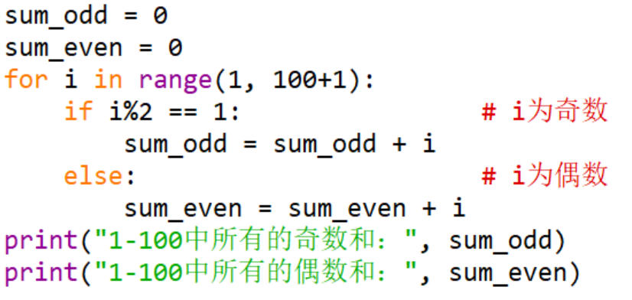
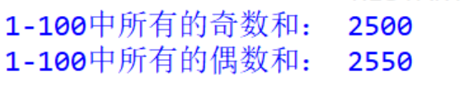
循环结构 ⭐️
问题：利用for循环求1至100中奇数和偶数的和分别是多少。

Slide 46
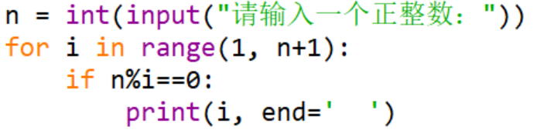
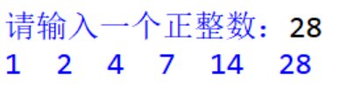
循环结构 ⭐️
问题：利用for循环求正整数n的所有约数，即所有能把n整除的数字。例如：输入6，输出1 2 3 6。

Slide 47

循环结构⭐️
while 语句
在for循环结构中，当循环的初值和终值并不十分明确，但是有清晰的循环条件时，我们采用while循环结构会更为方便。
while 条件表达式：
语句块
同样，这里条件表达式后的“:”不可省略，语句块注意缩进。
执行while语句的时候，先求条件表达式的值，如果值为True就执行循环体语句块一次，然后重复上述动作；当条件表达式的值为False的时候，while语句执行结束。

Slide 48
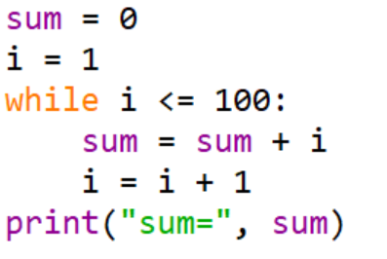
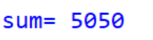
循环结构 ⭐️
问题：利用while循环求1至100中所有整数的和。

Slide 49
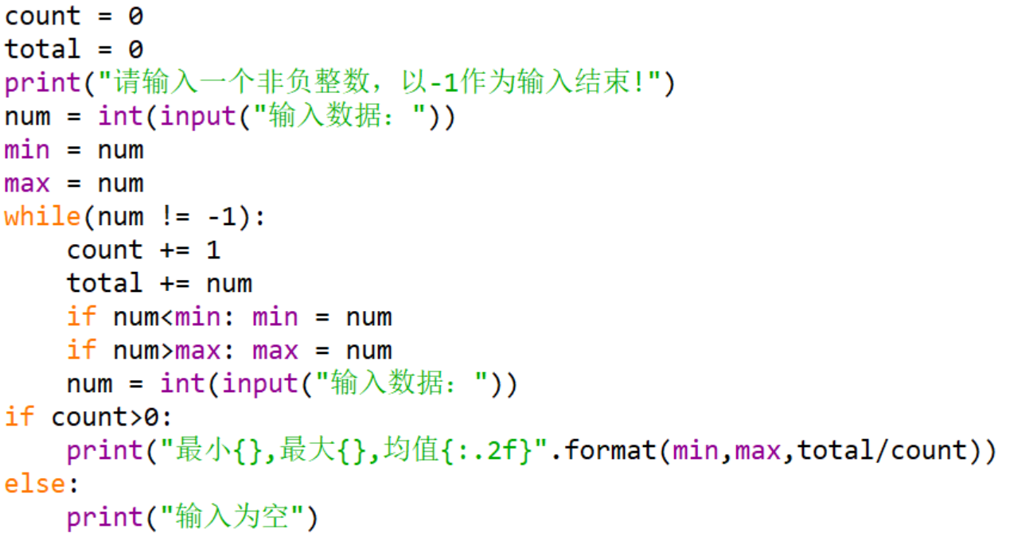
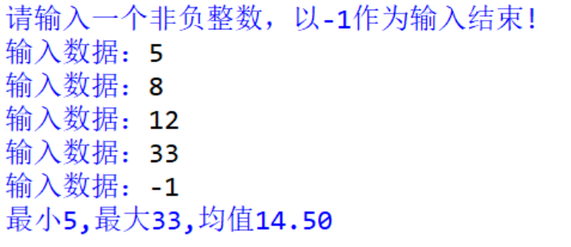
循环结构⭐️
问题：求非负数字序列中的最小值、最大值和平均值。用户输入-1就表示序列终止。

Slide 50
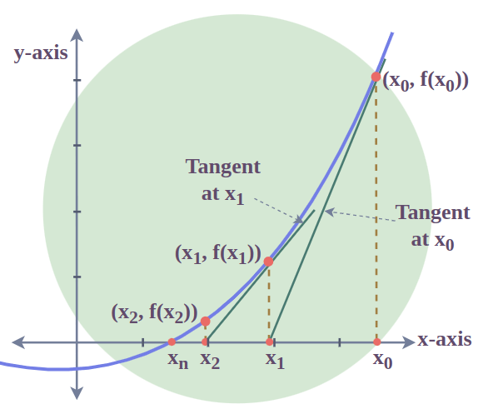
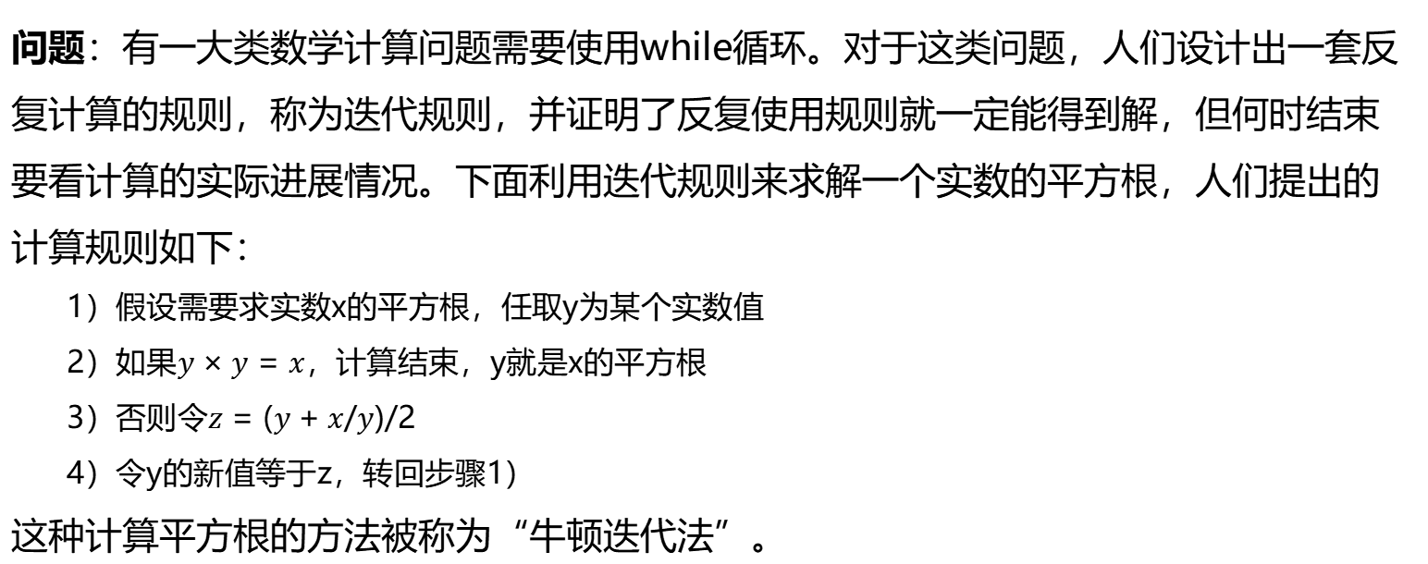
循环结构 ⭐️
问题：有一大类数学计算问题需要使用while循环。对于这类问题，人们设计出一套反复计算的规则，称为迭代规则，并证明了反复使用规则就一定能得到解，但何时结束要看计算的实际进展情况。下面利用迭代规则来求解一个实数的平方根，人们提出的计算规则如下：
1）假设需要求实数x的平方根，任取y为某个实数值
2）如果$y×y=x$，计算结束，y就是x的平方根
3）否则令$z=(y+x/y)/2$
4）令y的新值等于z，转回步骤1）
这种计算平方根的方法被称为“牛顿迭代法”。

Slide 51
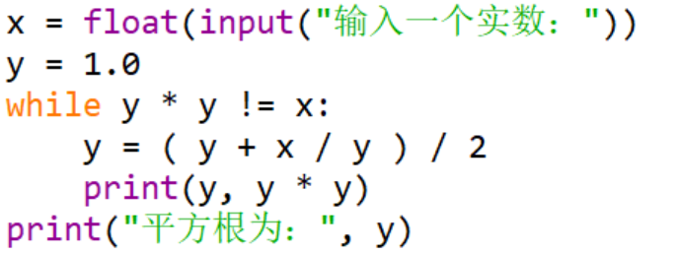
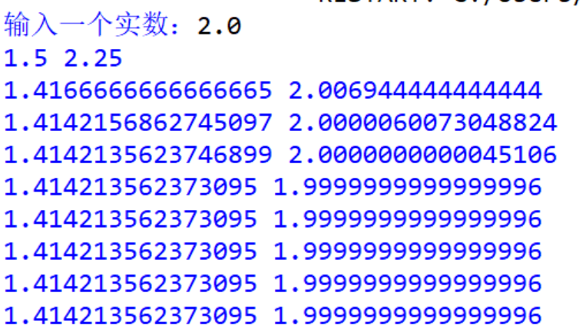
循环结构👨‍💻
问题： “牛顿迭代法”求平方根。

Slide 52
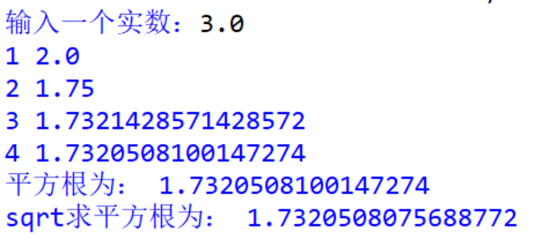

循环结构
问题： “牛顿迭代法”求平方根。

Slide 53

循环结构 ⭐️
break 和 continue 语句
for语句和while语句都是通过头部控制循环的执行，一旦进入循环体，就会完整地执行一遍其中的语句，然后再重复。实际中，我们也会遇到一些只执行循环体中的部分语句就结束循环或者立刻转去做下一次循环的情况，那么我们就需要用到循环控制语句break和continue。

Slide 54
循环结构
break 和 continue 语句
for i in range(1, 10+1): if i % 3 == 0: break print(i, end=' ') | for i in range(1, 10+1): if i % 3 == 0: continue print(i, end=' ')
输出：1 2 | 输出：1 2 4 5 7 8 10
当i是3的倍数的时候，执行break语句。break语句的作用是立刻结束整个for循环，因此输出只有1和2两个数字。 | 当i是3的倍数的时候，执行continue语句。continue语句的作用是结束这一轮的循环，程序跳转到循环头部，根据头部的要求继续，因此输出不是3的倍数的所有数字。

Slide 55

循环结构 ⭐️
问题：判断一个正整数n（n>=2）是否为素数。素数又称质数。一个大于1的自然数，除了1和它自身外，不能被其它整数整除的数叫做素数；否则称为合数。
n = int(input("输入一个正整数n(n>=2):"))
for i in range(2, n):
if n % i==0: break
if i == n-1:
print(n, "是素数")
else:
print(n, "不是素数")
根据i的取值来判断在循环过程中有无做到break语句

Slide 56

循环结构📜 （e.g.,判断素数）
else 子句
for i in range(5): print(i, end = " ") else: print("for循环正常结束！") | for i in range(5): print(i, end = " ") if i >= 3: break else: print("for循环正常结束！")
输出：0 1 2 3 4 for循环正常结束！ | 输出：0 1 2 3
序列遍历结束而正常退出循环 执行else中的语句 | 由于break语句而提前退出循环 else中语句不被执行

Slide 57
循环结构 ⭐️ 👨‍💻
问题：用带else子句的循环结构判断正整数n是否为素数
n = int(input("输入一个正整数n(n>=2):"))
for i in range(2, n):
if n % i == 0:
print(n, "不是素数")
break
else:
print(n, "是素数")
当循环执行到最后，正常退出时才执行else子句

Slide 58


循环结构 ⭐️
循环的嵌套
在一个循环体内又包含一个完整的循环结构，称为循环的嵌套。这种语句结构称为多重循环结构。内层循环中还可以包含新的循环，形成多重循环结构。

Slide 59




循环结构 ⭐️
循环的嵌套
打印“*”组成的图形

Slide 60


循环结构⭐️
循环的嵌套
打印“*”组成的图形

Slide 61


循环结构⭐️
循环的嵌套
问题：找出300以内的所有素数
判断一个整数是否为素数

Slide 62

循环结构⭐️
循环的嵌套
问题：找出300以内的所有素数，并统计个数

Slide 63
网络视频
https://www.bilibili.com/video/BV1ub411h7uq/
温馨提示：此视频框在点击“上传手机课件”时会进行转换，用手机进行观看时则会变为可点击的视频。此视频框可被拖动移位和修改大小

Slide 64
网络视频
https://www.bilibili.com/video/BV13a411B7T9/
温馨提示：此视频框在点击“上传手机课件”时会进行转换，用手机进行观看时则会变为可点击的视频。此视频框可被拖动移位和修改大小

Slide 65
单选题
1分
以下哪个选项正确描述了Python中的for循环？
A
for循环用于重复执行一段代码，直到条件为假。
B
for循环用于遍历一个可迭代对象（如列表、字符串等）中的每个元素。
C
for循环用于处理异常，并在异常发生时执行特定的代码块。
D
for循环用于定义一个函数，并在函数内部进行循环操作。
提交

Slide 66
04
random库的使用

Slide 67


random库⭐️
Python内置random库，提供了与随机数有关的功能
random()：返回左闭右开 区间[0.0,1.0)中的一个随机浮点数。
randrange(n)，randrange(m,n)，randrange(m,n,d)：返回给定区间里的一个随机整数。
randint(m,n)：相当于randrange(m, n+1)。
choice(s)：从序列s里随机选择一个元素。

Slide 68

random库
Python内置random库，提供了与随机数有关的功能，主要是提供了一些生成各种随机数的函数。
uniform(m,n)：生成一个[m, n]之间的随机小数。
sample(pop,k)：从population中随机选取k个元素，以列表类型返回。
shuffle(s)：将序列类型中的元素随机排列，返回打乱后的序列。
seed(n)：用整数n重置随机数生成器。seed()利用系统当时的时间重置随机数生成器，调用seed函数，相当于要求重新开始一个随机序列。

Slide 69


random库 ⭐️

Slide 70

random库⭐️ 👨‍💻
问题：赌场有一种游戏，称为“幸运7”，游戏规则是你丢两个骰子，如果其点数之和为7你就赢4元，不是7你就输1元，请你分析一下，这样的规则是否公平呢？
在模拟过程中，我们让计算机循环执行100000次，看看这100000次中有多少次两个骰子的点数之和为7。运行代码5次，结果分别是：
0.16782 0.1676 0.16574 0.16797 0.16389

Slide 71


random库⭐️
问题：假设你刚开始有10元，当全部输掉为0元的时候游戏结束，下面我们来写一段代码模拟你参加游戏的过程。

Slide 72
05
综合应用

Slide 73



综合应用
问题：找出所有的水仙花数（Narcissistic Number）。水仙花数是指一个 3 位数，它的每个位上的数字的 3次幂之和等于它本身（例如：1³ + 5³+ 3³ = 153）。

Slide 74


综合应用⭐️
问题：找出1000以内所有的完全数。完全数（Perfect number），是一些特殊的自然数。它所有的真因子（即除了自身以外的因子）的和，恰好等于它本身。

Slide 75



综合应用⭐️
问题：无穷级数4/1 - 4/3 + 4/5 - 4/7 + ……的和是圆周率π，请写一个程序计算出这一级数前n项的和。

Slide 76

综合应用⭐️
问题：无穷级数4/1 - 4/3 + 4/5 - 4/7 + ……的和是圆周率π，请写一个程序计算出这一级数前n项的和。
如果本题要求改成：求出的圆周率π误差小于10⁻⁶的时候停止计算，输出求得的圆周率π值是多少？代码可以修改如下：

Slide 77


综合应用⭐️
问题：斐波那契数列（Fibonacci sequence），指的是这样一个数列：1、1、2、3、5、8、13、21、34、……。这个数列从第3项开始，每一项都等于前两项之和。现要求输出该数列的前n项，每行输出4个数字。

